Slide 1
ICS Seminar Week3 Prep
王善上 贾博暄 倪嘉怡 许珈铭
2023.9.23

Slide 2
Rules
remainder <- ordinal number in WeChat Group % 4
for all questions do
if question number % 4 == remainder then
you should work on it
end
end

Slide 3
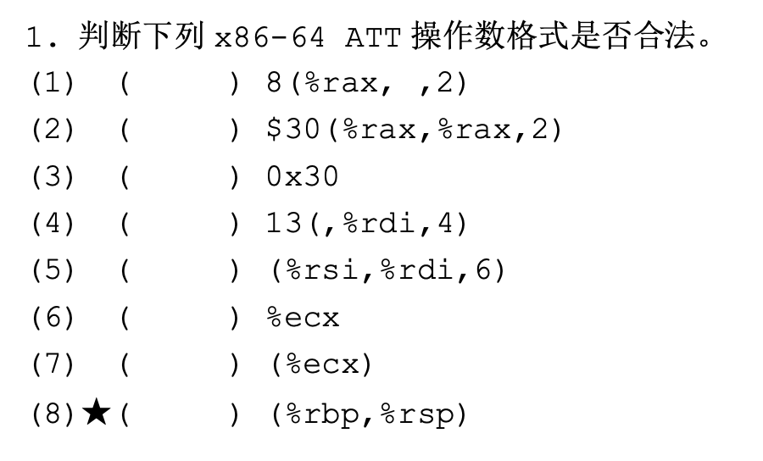
Q1
F
F
T
T
F
T
F
F

Slide 4
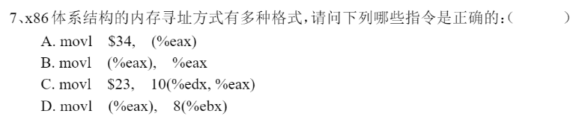
Q2
ABC

Slide 5
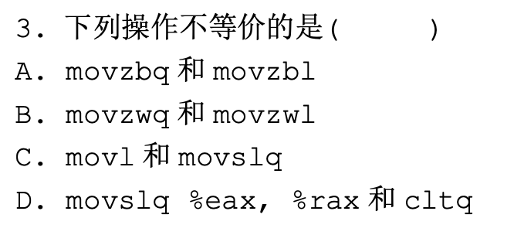
Q3
C

Slide 6
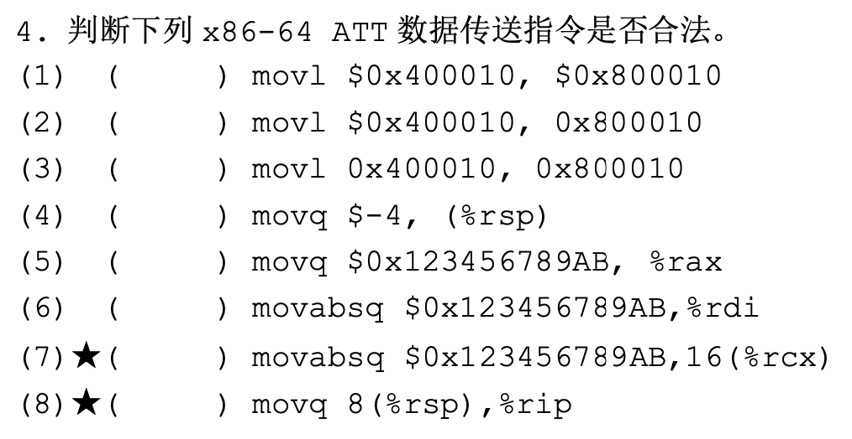
Q4
F
T
F
T
F
T
F
F

Slide 7
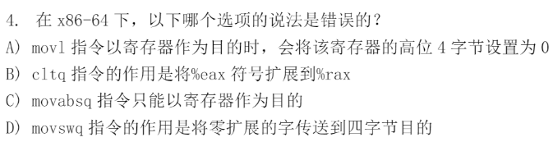
Q5
D

Slide 8
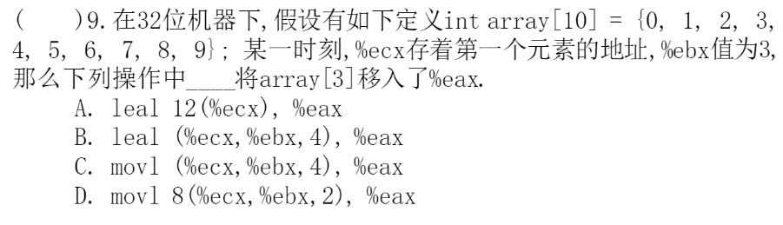
Q6
C

Slide 9
Q7
D

Slide 10
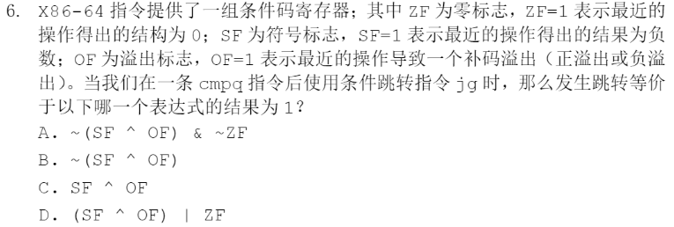
Q8
A

Slide 11
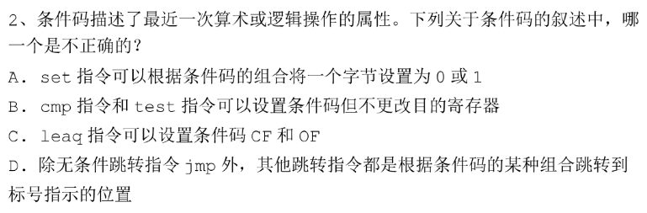
Q9
C

Slide 12
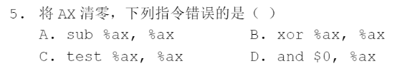
Q10
C

Slide 13

Q11
D

Slide 14

Q12
B

Slide 15
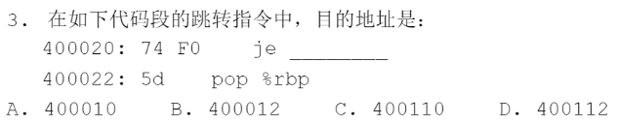
Q13
B

Slide 16
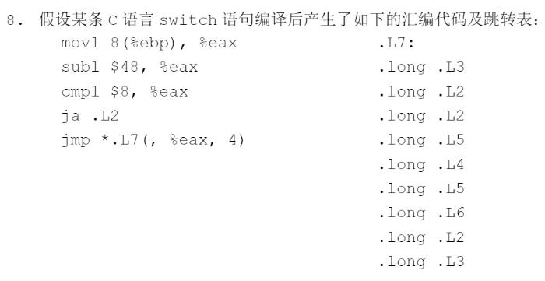
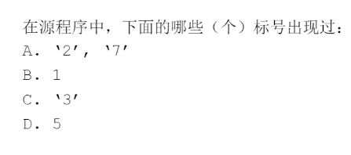
Q14
C

Slide 17
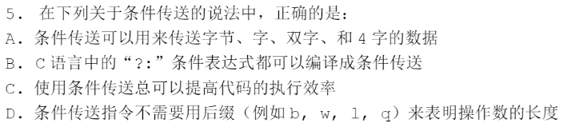
Q15
D

Slide 18
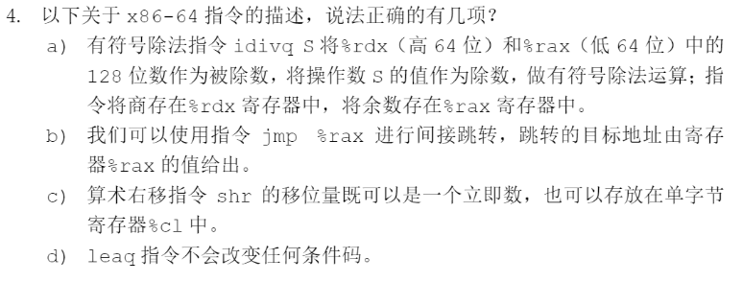
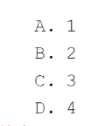
Q16
A

